Slide 1
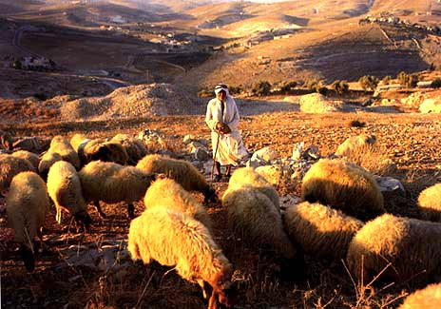
大牧者的安慰
詩篇23:1-6

Slide 2
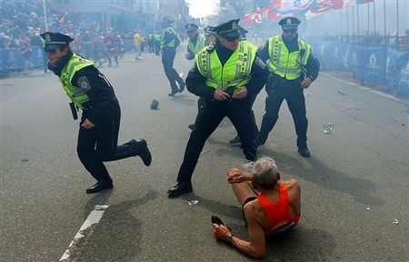
波士頓爆炸現場

Slide 3
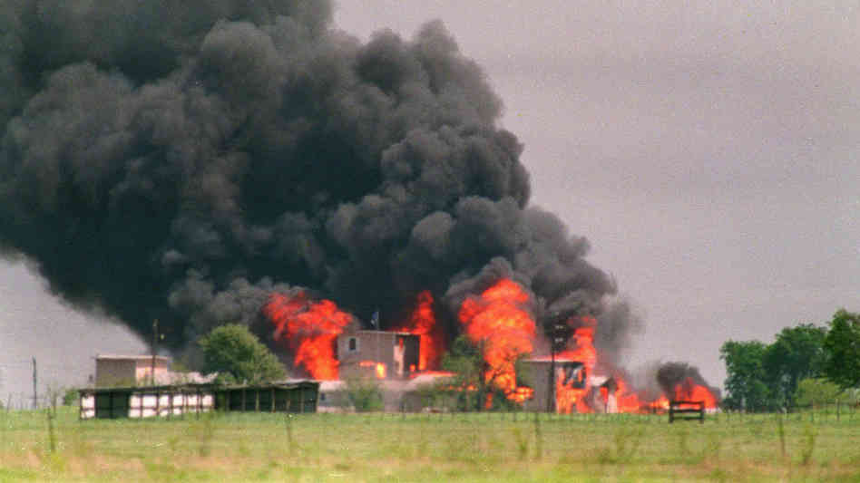
Waco 爆炸現場

Slide 4
詩篇23篇
第一字：「YHWH 雅威」
最後一字：「le-’orekh yamim日子的長短」
大衛在禱告中強烈表達他的心願：
在他一生的年日，要住在耶和華的殿中，直到永永遠遠。

Slide 5
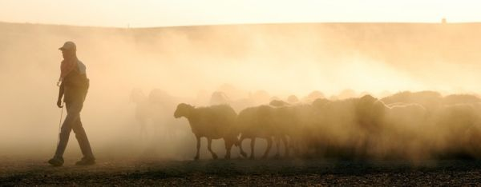
一、耶和華是我的牧者
我是耶和華(YHWH)，這是我的名。
（以賽亞書42:8）

Slide 6
耶和華羅以—耶和華是我的牧者
詩篇23:1「耶和華是我的牧者，我必不致缺乏」
耶和華沙龍—耶和華賜平安
詩篇23:2「祂使我躺臥在青草地上，領我在可安歇的水邊」
耶和華直西根努--耶和華是我的義
詩篇23:3「祂使我的靈魂甦醒，為自己的名引導我走義路」

Slide 7
耶和華羅非--耶和華是醫治你的
詩篇23:4「我雖然行過死蔭的幽谷、也不怕遭害」
耶和華沙瑪--耶和華與我們同在
詩篇23:4「因為你與我同在，你的杖你的竿都安慰我」
耶和華尼西--耶和華是我的旌旗
詩篇23:5「在我敵人面前，你為我擺設筵席，你用油膏了我的頭，使我的福杯滿溢」

Slide 8
耶和華以勒—耶和華必預備
詩篇23:6「我一生一世必有恩惠慈愛隨著我，我且要住在耶和華的殿中，直到永遠」

Slide 9
二、耶和華是我的幫助
Phillip Keller

Slide 10
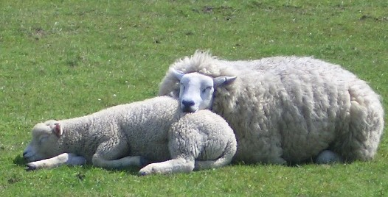
1.由於綿羊本性的羞怯容易受驚，綿羊不會輕易躺臥，除非他們有百分之百的安全感。
2.綿羊屬於群體社交性動物，牠們不會輕易躺臥，除非羊群中不再有衝突或摩擦。
3.綿羊很不喜歡蒼蠅或跳蚤寄生動物的干擾，他們不會輕易躺臥，除非困擾得到解決。
4.綿羊在餓肚子時不會輕易躺臥，除非牠們吃飽。

Slide 11
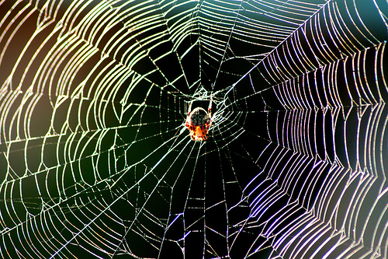

Slide 12
三、耶和華是我的安慰
竿
杖

Slide 13
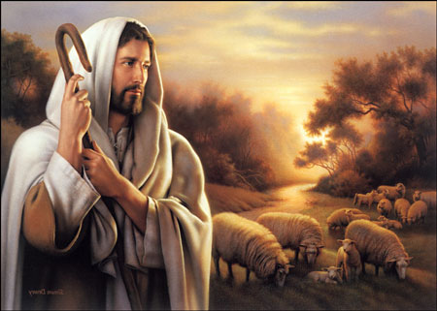
雖然經過死蔭的山谷，也不怕遭害，你的杖、你的竿都安慰我。

Slide 14
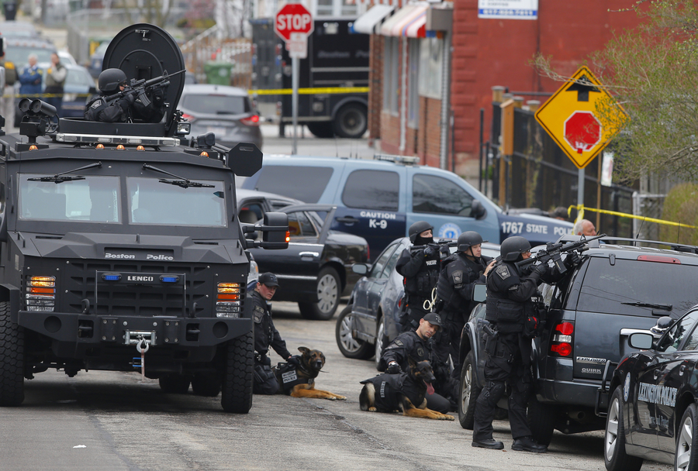
Watertown, MA

Slide 15
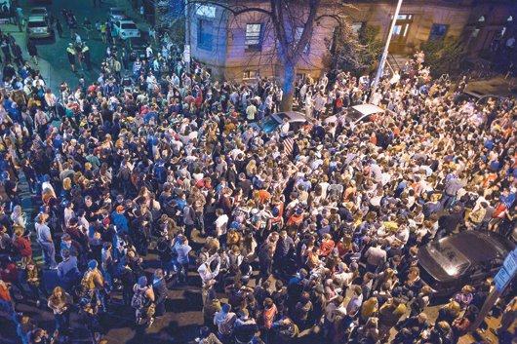
Watertown居民夾道歡送

Slide 16
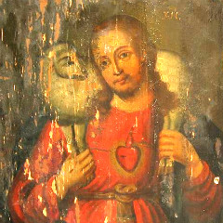
我是好牧人，好牧人為羊捨命。

Slide 17
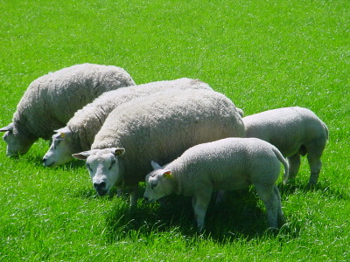
耶和華是我的牧者
耶和華是我及時的幫助
耶和華是我永遠的保護與安慰

